Slide 1
Reverse Proxy & etcd

Slide 2
目的 & 功能
因應內部設定轉換時，僅須內部程式告知etcd，不須連動修正外部程式需求
使用Reverse Proxy
  nginx + etcd + confd
  iis + etcd + confd
nginx or iis : 當作對外的reverse proxy web server
confd : 觀察etcd變數，並調整web server的設定檔
etcd : 動態調整變動變數
Notes:
1. 外部連線的URL不變，但內部對應功能藉由reverse proxy來動態調整

Slide 3
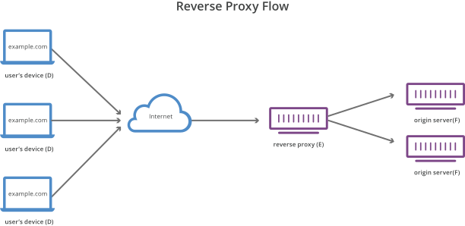
目的 & 功能

Slide 4
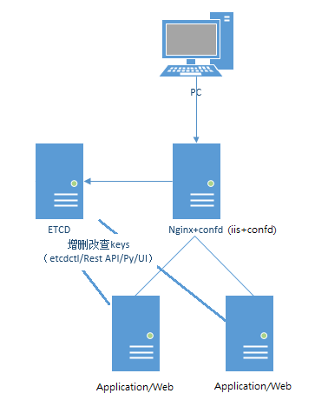
目的 & 功能

Slide 5
Web Server
Nginx or IIS
實踐Reverse Proxy的能力
Nginx
  調整.conf檔案，設定相關location等proxy_pass的行為
IIS
  調整web.config檔案，設定相關rule等rewire的行為。
Notes:
1. 動態設定reverse proxy的路徑，來達成動態調整的作法

Slide 6
confd
藉由觀察etcd，動態改變reverse proxy的設定
*.toml是用來定義觀察etcd的變數
*.tmpl是模擬在變數改變後，應用變數產生的設定檔格式
針對etcd可用watch來觀察，或是利用interval固定時間去檢查
Notes:
1. 利用*.toml & *.tmpl，來產生web server的設定檔。(nginx的.conf，iis的web.config)

Slide 7
etcd特性
簡單：安裝配置簡單，而且提供了 HTTP API 進行互動，使用也很簡單
鍵值對儲存：將資料儲存在分層組織的目錄中，如同在標準檔案系統中
監測變更：監測特定的鍵或目錄以進行更改，並對值的更改做出反應
安全：支援 SSL 驗證
快速：官方資料，單例項支援每秒 2k+ 讀操作
可靠：採用 raft 演算法，實現分散式系統資料的可用性和一致性
容錯能力 (當部屬3台以上的cluster，才能確保容錯能力)
負載平衡
Notes:
1. Cluster兩台以下，無法選出leader，故沒有相對能力

Slide 8
etcd運作
etcd.exe --name=etcd_node1 --listen-client-urls=http://0.0.0.0:2379 --advertise-client-urls=http://0.0.0.0:2379 --data-dir="D:\reverseproxy\execute\etcd\data"
Cluster
  Static : 啟動時，就須確定全部機器
  Dynamic Public : 須利用外網先建立一個token，讓大家藉由外網使用此token來加入
  Dynamic Custom : 要額外有一台etcd當初始機器，但不需外網
Notes:
data-dir : 設定相對位置，可以藉由儲存檔案，來達到備份的目的
Dynamin Public，curl -w “\n” ‘https://discovery.etcd.io/new?size=3’，產生cluster數量的token，此URL設定etcd最大數量
Dynamic Custom，有一個初始的etcd，且要啟動 --enable-v2=“true”，初始的etcd須設定最大數量
設定指令參考JIRA

Slide 9
etcd API
Set
  .\curl -L http://localhost:2379/v3/kv/put -X POST -d '{\"key\": \"Zm9v\", \"value\": \"YmFy\"}‘
  .\etcdctl –endpoints=localhost:2379 put foo bar
Get
  .\curl -L http://localhost:2379/v3/kv/range -X POST -d '{\"key\": \"Zm9v\"}‘
  .\etcdctl –endpoints=localhost:2379 get foo
Watch
  .\curl -L http://localhost:2379/v3/watch -X POST -d '{\"create_request\":{\"key\":\"Zm9v\"}}‘
https://etcd.io/docs/v3.4/dev-guide/api_grpc_gateway/
Notes:
1. Base64(“foo”) == Zm9v & Base64(“bar”) == YmFy

Slide 10
Monitor
監控環境的狀況
Promethous + Grafana + alertmanager
  Promethous : by metrics
  Grafana : dashboard
  Alertmanager : send event
etcd metrics + windows_exporter + blackbox_exporter
  etcd metrics : etcd information
  windows_exporter : windows information
  blackbox_exporter : network information

Slide 11
Reference
JIRA
  http://vmpanzerdev12:8080/browse/ADV-159
  http://vmpanzerdev12:8080/browse/ADV-156
etcd
  https://github.com/etcd-io/etcd
  https://etcd.io/

